Slide 1
Lineer Regresyon : Normal Denklem
Makine Öğrenmesi

Slide 2




Lineer Cebirdeki 4 Temel Altuzay
$$X_{\left(mxn\right)} matrisi için$$
$$r :matrisin rankı$$
$$ℛ^{n} boyutunda$$
$$ℛ^{m} boyutunda$$
Makine Öğrenmesi

Slide 3


Lineer Cebirdeki 4 Temel Altuzay
$$X_{\left(mxn\right)} matrisi için$$
$$r :matrisin rankı$$
$$Satır Uzayı$$
$$\dim{C\left(X^{T}\right)=r}$$
$$ℛ^{n} boyutunda$$
$$ℛ^{m} boyutunda$$
Makine Öğrenmesi

Slide 4


Lineer Cebirdeki 4 Temel Altuzay
$$X_{\left(mxn\right)} matrisi için$$
$$r :matrisin rankı$$
$$Satır Uzayı$$
$$\dim{C\left(X^{T}\right)=r}$$
$$ℛ^{n} boyutunda$$
$$ℛ^{m} boyutunda$$
$$Sıfır Uzayı$$
$$\dim{N\left(X\right)=n−r}$$
Makine Öğrenmesi

Slide 5


Lineer Cebirdeki 4 Temel Altuzay
$$X_{\left(mxn\right)} matrisi için$$
$$r :matrisin rankı$$
$$Satır Uzayı$$
$$Kolon Uzayı$$
$$\dim{C\left(X^{T}\right)=r}$$
$$\dim{C\left(X\right)=r}$$
$$ℛ^{n} boyutunda$$
$$ℛ^{m} boyutunda$$
$$Sıfır Uzayı$$
$$\dim{N\left(X\right)=n−r}$$
Makine Öğrenmesi

Slide 6

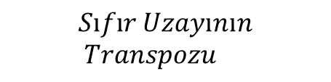
Lineer Cebirdeki 4 Temel Altuzay
$$X_{\left(mxn\right)} matrisi için$$
$$r :matrisin rankı$$
$$Satır Uzayı$$
$$Kolon Uzayı$$
$$\dim{C\left(X^{T}\right)=r}$$
$$\dim{C\left(X\right)=r}$$
$$ℛ^{n} boyutunda$$
$$ℛ^{m} boyutunda$$
$$Sıfır Uzayının \\ Transpozu$$
$$Sıfır Uzayı$$
$$\dim{N\left(X\right)=n−r}$$
$$\dim{N\left(X^{T}\right)=m−r}$$
Makine Öğrenmesi

Slide 7
Lineer Cebirdeki 4 Temel Altuzay
$$X_{\left(mxn\right)} matrisi için$$
$$r :matrisin rankı$$
$$Satır Uzayı$$
$$Kolon Uzayı$$
$$\dim{C\left(X^{T}\right)=r}$$
$$\dim{C\left(X\right)=r}$$
$$ℛ^{n} boyutunda$$
$$ℛ^{m} boyutunda$$
$$Sıfır Uzayının \\ Transpozu$$
$$Sıfır Uzayı$$
$$\dim{N\left(X\right)=n−r}$$
$$\dim{N\left(X^{T}\right)=m−r}$$
Makine Öğrenmesi

Slide 8
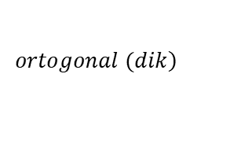
Lineer Cebirdeki 4 Temel Altuzay
$$X_{\left(mxn\right)} matrisi için$$
$$r :matrisin rankı$$
$$Satır Uzayı$$
$$Kolon Uzayı$$
$$\dim{C\left(X^{T}\right)=r}$$
$$\dim{C\left(X\right)=r}$$
$$ℛ^{n} boyutunda$$
$$\left.ortogonal (dik\right)$$
$$ℛ^{m} boyutunda$$
$$Sıfır Uzayının \\ Transpozu$$
$$Sıfır Uzayı$$
$$\dim{N\left(X\right)=n−r}$$
$$\dim{N\left(X^{T}\right)=m−r}$$
Makine Öğrenmesi

Slide 9
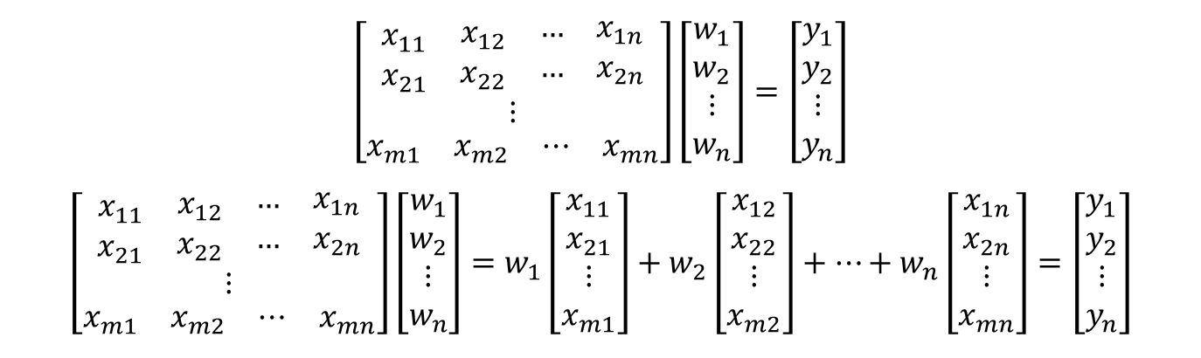
Kolon Uzayı (Column Space)
$$\left[\begin{aligned}\begin{matrix}x_{11} & \begin{matrix}x_{12} & \begin{matrix}… & x_{1n}\end{matrix}\end{matrix} \\ x_{21} & \begin{matrix}x_{22} & \begin{matrix}… & x_{2n}\end{matrix}\end{matrix}\end{matrix} \\ ⋮ \\ \begin{matrix}\begin{matrix}x_{m1} & x_{m2}\end{matrix} & \begin{matrix}⋯ & x_{mn}\end{matrix}\end{matrix}\end{aligned}\right]\left[\begin{aligned}w_{1} \\ w_{2} \\ ⋮ \\ w_{n}\end{aligned}\right]=\left[\begin{aligned}y_{1} \\ y_{2} \\ ⋮ \\ y_{n}\end{aligned}\right]$$
$$\left[\begin{aligned}\begin{matrix}x_{11} & \begin{matrix}x_{12} & \begin{matrix}… & x_{1n}\end{matrix}\end{matrix} \\ x_{21} & \begin{matrix}x_{22} & \begin{matrix}… & x_{2n}\end{matrix}\end{matrix}\end{matrix} \\ ⋮ \\ \begin{matrix}\begin{matrix}x_{m1} & x_{m2}\end{matrix} & \begin{matrix}⋯ & x_{mn}\end{matrix}\end{matrix}\end{aligned}\right]\left[\begin{aligned}w_{1} \\ w_{2} \\ ⋮ \\ w_{n}\end{aligned}\right]=w_{1}\left[\begin{aligned}x_{11} \\ x_{21} \\ ⋮ \\ x_{m1}\end{aligned}\right]+w_{2}\left[\begin{aligned}x_{12} \\ x_{22} \\ ⋮ \\ x_{m2}\end{aligned}\right]+…+w_{n}\left[\begin{aligned}x_{1n} \\ x_{2n} \\ ⋮ \\ x_{mn}\end{aligned}\right]=\left[\begin{aligned}y_{1} \\ y_{2} \\ ⋮ \\ y_{n}\end{aligned}\right]$$
Makine Öğrenmesi

Slide 10
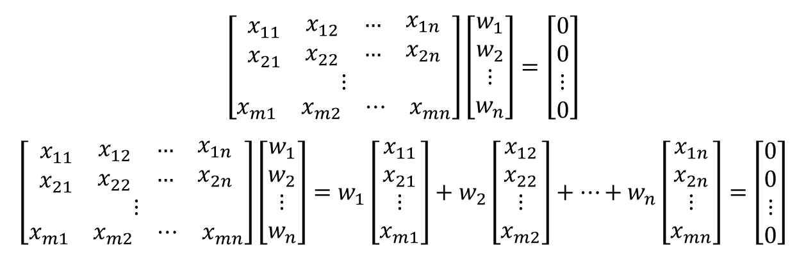
Sıfır Uzayı (Null Space)
$$\left[\begin{aligned}\begin{matrix}x_{11} & \begin{matrix}x_{12} & \begin{matrix}… & x_{1n}\end{matrix}\end{matrix} \\ x_{21} & \begin{matrix}x_{22} & \begin{matrix}… & x_{2n}\end{matrix}\end{matrix}\end{matrix} \\ ⋮ \\ \begin{matrix}\begin{matrix}x_{m1} & x_{m2}\end{matrix} & \begin{matrix}⋯ & x_{mn}\end{matrix}\end{matrix}\end{aligned}\right]\left[\begin{aligned}w_{1} \\ w_{2} \\ ⋮ \\ w_{n}\end{aligned}\right]=\left[\begin{aligned}0 \\ 0 \\ ⋮ \\ 0\end{aligned}\right]$$
$$\left[\begin{aligned}\begin{matrix}x_{11} & \begin{matrix}x_{12} & \begin{matrix}… & x_{1n}\end{matrix}\end{matrix} \\ x_{21} & \begin{matrix}x_{22} & \begin{matrix}… & x_{2n}\end{matrix}\end{matrix}\end{matrix} \\ ⋮ \\ \begin{matrix}\begin{matrix}x_{m1} & x_{m2}\end{matrix} & \begin{matrix}⋯ & x_{mn}\end{matrix}\end{matrix}\end{aligned}\right]\left[\begin{aligned}w_{1} \\ w_{2} \\ ⋮ \\ w_{n}\end{aligned}\right]=w_{1}\left[\begin{aligned}x_{11} \\ x_{21} \\ ⋮ \\ x_{m1}\end{aligned}\right]+w_{2}\left[\begin{aligned}x_{12} \\ x_{22} \\ ⋮ \\ x_{m2}\end{aligned}\right]+…+w_{n}\left[\begin{aligned}x_{1n} \\ x_{2n} \\ ⋮ \\ x_{mn}\end{aligned}\right]=\left[\begin{aligned}0 \\ 0 \\ ⋮ \\ 0\end{aligned}\right]$$
Makine Öğrenmesi

Slide 11
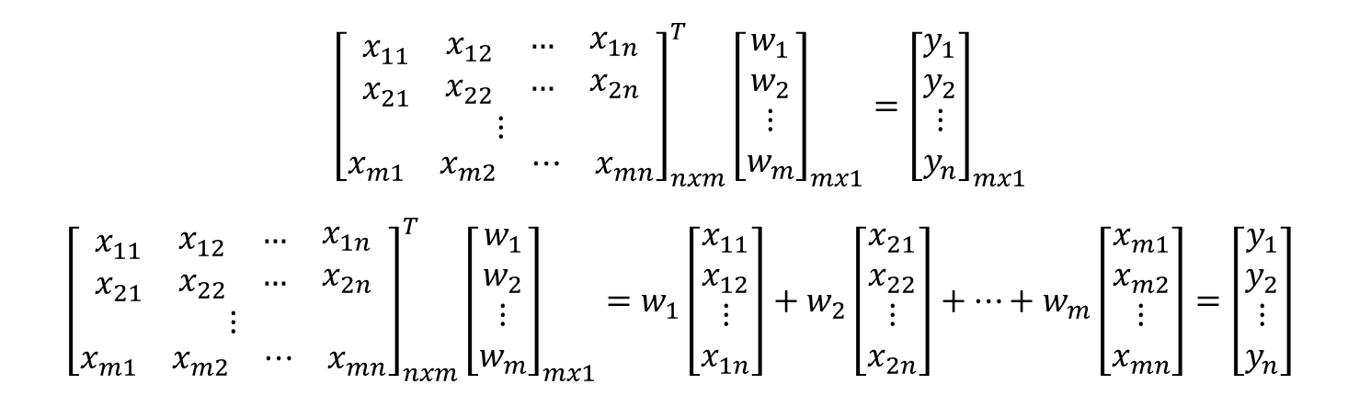
Satır Uzayı (Row Space)
$${\left[\begin{aligned}\begin{matrix}x_{11} & \begin{matrix}x_{12} & \begin{matrix}… & x_{1n}\end{matrix}\end{matrix} \\ x_{21} & \begin{matrix}x_{22} & \begin{matrix}… & x_{2n}\end{matrix}\end{matrix}\end{matrix} \\ ⋮ \\ \begin{matrix}\begin{matrix}x_{m1} & x_{m2}\end{matrix} & \begin{matrix}⋯ & x_{mn}\end{matrix}\end{matrix}\end{aligned}\right]}_{nxm}^{T}{\left[\begin{aligned}w_{1} \\ w_{2} \\ ⋮ \\ w_{m}\end{aligned}\right]}_{mx1}={\left[\begin{aligned}y_{1} \\ y_{2} \\ ⋮ \\ y_{n}\end{aligned}\right]}_{mx1}$$
$${\left[\begin{aligned}\begin{matrix}x_{11} & \begin{matrix}x_{12} & \begin{matrix}… & x_{1n}\end{matrix}\end{matrix} \\ x_{21} & \begin{matrix}x_{22} & \begin{matrix}… & x_{2n}\end{matrix}\end{matrix}\end{matrix} \\ ⋮ \\ \begin{matrix}\begin{matrix}x_{m1} & x_{m2}\end{matrix} & \begin{matrix}⋯ & x_{mn}\end{matrix}\end{matrix}\end{aligned}\right]}_{nxm}^{T}{\left[\begin{aligned}w_{1} \\ w_{2} \\ ⋮ \\ w_{m}\end{aligned}\right]}_{mx1}=w_{1}\left[\begin{aligned}x_{11} \\ x_{12} \\ ⋮ \\ x_{1n}\end{aligned}\right]+w_{2}\left[\begin{aligned}x_{21} \\ x_{22} \\ ⋮ \\ x_{2n}\end{aligned}\right]+…+w_{m}\left[\begin{aligned}x_{m1} \\ x_{m2} \\ ⋮ \\ x_{mn}\end{aligned}\right]=\left[\begin{aligned}y_{1} \\ y_{2} \\ ⋮ \\ y_{n}\end{aligned}\right]$$
Makine Öğrenmesi

Slide 12
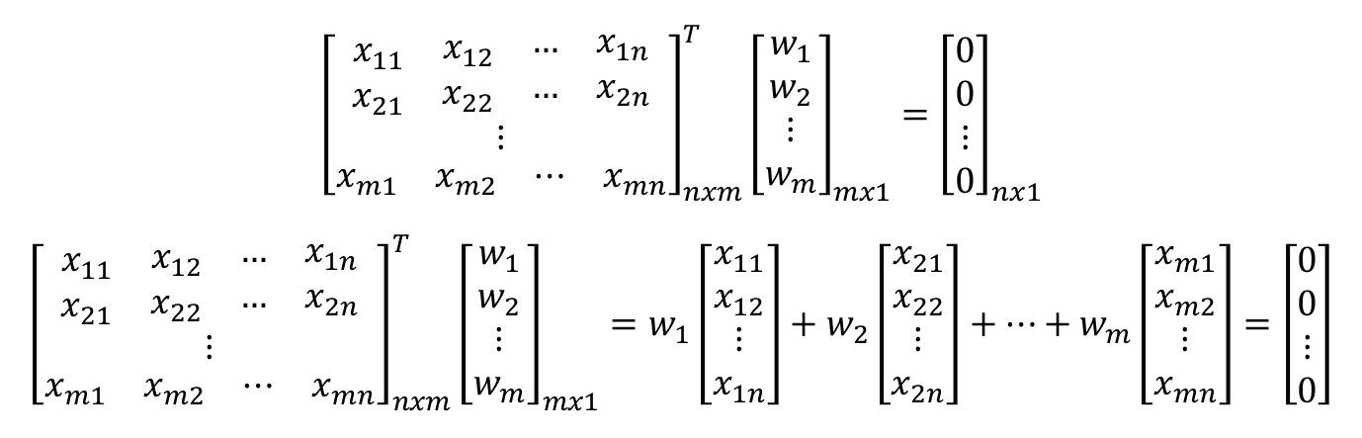
X Transpozun Sıfır Uzayı
$${\left[\begin{aligned}\begin{matrix}x_{11} & \begin{matrix}x_{12} & \begin{matrix}… & x_{1n}\end{matrix}\end{matrix} \\ x_{21} & \begin{matrix}x_{22} & \begin{matrix}… & x_{2n}\end{matrix}\end{matrix}\end{matrix} \\ ⋮ \\ \begin{matrix}\begin{matrix}x_{m1} & x_{m2}\end{matrix} & \begin{matrix}⋯ & x_{mn}\end{matrix}\end{matrix}\end{aligned}\right]}_{nxm}^{T}{\left[\begin{aligned}w_{1} \\ w_{2} \\ ⋮ \\ w_{m}\end{aligned}\right]}_{mx1}={\left[\begin{aligned}0 \\ 0 \\ ⋮ \\ 0\end{aligned}\right]}_{nx1}$$
$${\left[\begin{aligned}\begin{matrix}x_{11} & \begin{matrix}x_{12} & \begin{matrix}… & x_{1n}\end{matrix}\end{matrix} \\ x_{21} & \begin{matrix}x_{22} & \begin{matrix}… & x_{2n}\end{matrix}\end{matrix}\end{matrix} \\ ⋮ \\ \begin{matrix}\begin{matrix}x_{m1} & x_{m2}\end{matrix} & \begin{matrix}⋯ & x_{mn}\end{matrix}\end{matrix}\end{aligned}\right]}_{nxm}^{T}{\left[\begin{aligned}w_{1} \\ w_{2} \\ ⋮ \\ w_{m}\end{aligned}\right]}_{mx1}=w_{1}\left[\begin{aligned}x_{11} \\ x_{12} \\ ⋮ \\ x_{1n}\end{aligned}\right]+w_{2}\left[\begin{aligned}x_{21} \\ x_{22} \\ ⋮ \\ x_{2n}\end{aligned}\right]+…+w_{m}\left[\begin{aligned}x_{m1} \\ x_{m2} \\ ⋮ \\ x_{mn}\end{aligned}\right]=\left[\begin{aligned}0 \\ 0 \\ ⋮ \\ 0\end{aligned}\right]$$
Makine Öğrenmesi

Slide 13

Projeksiyon ve Projeksiyon Matrisi
$$y$$
Makine Öğrenmesi

Slide 14

Projeksiyon ve Projeksiyon Matrisi
$$y$$
$$x$$
Makine Öğrenmesi

Slide 15

Projeksiyon ve Projeksiyon Matrisi
$$y$$
$$x$$
$$p=xw$$
Makine Öğrenmesi

Slide 16
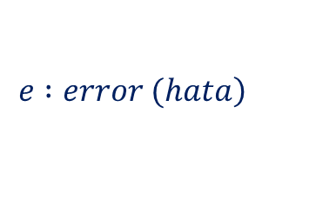

Projeksiyon ve Projeksiyon Matrisi
$$\left.e :error (hata\right)$$
$$y$$
$$e=y−p$$
$$x$$
$$p=xw$$
Makine Öğrenmesi

Slide 17
Projeksiyon ve Projeksiyon Matrisi
$$\left.e :error (hata\right)$$
$$p, x vektörünün herhangi bir katı :p=xw$$
$$y$$
$$e=y−p$$
$$x$$
$$p=xw$$
Makine Öğrenmesi

Slide 18

Projeksiyon ve Projeksiyon Matrisi
$$\left.e :error (hata\right)$$
$$p, x vektörünün herhangi bir katı :p=xw$$
$$y$$
$$x⊥e$$
$$e=y−p$$
$$x$$
$$p=xw$$
Makine Öğrenmesi

Slide 19

Projeksiyon ve Projeksiyon Matrisi
$$\left.e :error (hata\right)$$
$$p, x vektörünün herhangi bir katı :p=xw$$
$$y$$
$$x⊥e$$
$$e=y−p$$
$$x$$
$$x⊥(y−p)$$
$$p=xw$$
Makine Öğrenmesi

Slide 20

Projeksiyon ve Projeksiyon Matrisi
$$\left.e :error (hata\right)$$
$$p, x vektörünün herhangi bir katı :p=xw$$
$$y$$
$$x⊥e$$
$$e=y−p$$
$$x$$
$$x⊥(y−p)$$
$$p=xw$$
$$x⊥(y−xw)$$
Makine Öğrenmesi

Slide 21

Projeksiyon ve Projeksiyon Matrisi
$$\left.e :error (hata\right)$$
$$p, x vektörünün herhangi bir katı :p=xw$$
$$y$$
$$x⊥e$$
$$e=y−p$$
$$x$$
$$x⊥(y−p)$$
$$p=xw$$
$$x⊥(y−xw)$$
$$x^{T}\left(y−xw\right)=0$$
Makine Öğrenmesi

Slide 22

Projeksiyon ve Projeksiyon Matrisi
$$\left.e :error (hata\right)$$
$$p, x vektörünün herhangi bir katı :p=xw$$
$$y$$
$$x⊥e$$
$$e=y−p$$
$$x$$
$$x⊥(y−p)$$
$$p=xw$$
$$x⊥(y−xw)$$
$$x^{T}\left(y−xw\right)=0$$
$$x^{T}y−x^{T}xw=0$$
Makine Öğrenmesi

Slide 23

Projeksiyon ve Projeksiyon Matrisi
$$\left.e :error (hata\right)$$
$$p, x vektörünün herhangi bir katı :p=xw$$
$$y$$
$$x⊥e$$
$$e=y−p$$
$$x$$
$$x⊥(y−p)$$
$$p=xw$$
$$x⊥(y−xw)$$
$$x^{T}\left(y−xw\right)=0$$
$$x^{T}y−x^{T}xw=0$$
$$x^{T}xw=x^{T}y$$
Makine Öğrenmesi

Slide 24
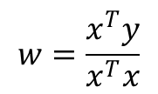
Projeksiyon ve Projeksiyon Matrisi
$$\left.e :error (hata\right)$$
$$p, x vektörünün herhangi bir katı :p=xw$$
$$y$$
$$x⊥e$$
$$e=y−p$$
$$x$$
$$x⊥(y−p)$$
$$p=xw$$
$$x⊥(y−xw)$$
$$x^{T}\left(y−xw\right)=0$$
$$x^{T}y−x^{T}xw=0$$
$$x^{T}xw=x^{T}y$$
$$w=\frac{x^{T}y}{x^{T}x}$$
Makine Öğrenmesi

Slide 25

Projeksiyon ve Projeksiyon Matrisi
$$\left.e :error (hata\right)$$
$$p, x vektörünün herhangi bir katı :p=xw$$
$$y$$
$$x⊥e$$
$$e=y−p$$
$$x$$
$$x⊥(y−p)$$
$$p=xw$$
$$x⊥(y−xw)$$
$$x^{T}\left(y−xw\right)=0$$
$$x^{T}y−x^{T}xw=0$$
$$x^{T}xw=x^{T}y$$
$$w=\frac{x^{T}y}{x^{T}x}$$
$$p=xw$$
Makine Öğrenmesi

Slide 26


Projeksiyon ve Projeksiyon Matrisi
$$\left.e :error (hata\right)$$
$$p, x vektörünün herhangi bir katı :p=xw$$
$$y$$
$$x⊥e$$
$$e=y−p$$
$$x$$
$$x⊥(y−p)$$
$$p=xw$$
$$x⊥(y−xw)$$
$$x^{T}\left(y−xw\right)=0$$
$$x^{T}y−x^{T}xw=0$$
$$x^{T}xw=x^{T}y$$
$$w=\frac{x^{T}y}{x^{T}x}$$
$$projeksiyon$$
$$p=x\frac{x^{T}y}{x^{T}x}=Py$$
$$p=xw$$
Makine Öğrenmesi

Slide 27
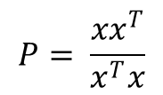
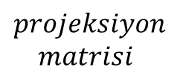
Projeksiyon ve Projeksiyon Matrisi
$$\left.e :error (hata\right)$$
$$p, x vektörünün herhangi bir katı :p=xw$$
$$y$$
$$x⊥e$$
$$e=y−p$$
$$x$$
$$x⊥(y−p)$$
$$p=xw$$
$$x⊥(y−xw)$$
$$x^{T}\left(y−xw\right)=0$$
$$x^{T}y−x^{T}xw=0$$
$$x^{T}xw=x^{T}y$$
$$w=\frac{x^{T}y}{x^{T}x}$$
$$projeksiyon \\ matrisi$$
$$projeksiyon$$
$$p=x\frac{x^{T}y}{x^{T}x}=Py$$
$$P= \frac{{xx}^{T}}{x^{T}x}$$
$$p=xw$$
Makine Öğrenmesi

Slide 28





Projeksiyon ve Projeksiyon Matrisi
$$Önemli Özellikler;$$
$$y$$
$$e=y−p$$
$$x$$
$$p=xw$$
Makine Öğrenmesi

Slide 29

Projeksiyon ve Projeksiyon Matrisi
$$Önemli Özellikler;$$
$$y$$
$$e=y−p$$
$$x$$
$$1) Projeksiyon matrisi simekriktir.$$
$$p=xw$$
Makine Öğrenmesi

Slide 30
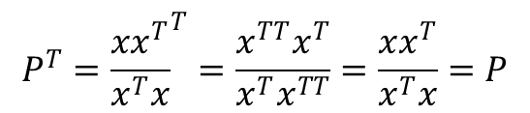
Projeksiyon ve Projeksiyon Matrisi
$$Önemli Özellikler;$$
$$y$$
$$e=y−p$$
$$x$$
$$1) Projeksiyon matrisi simekriktir.$$
$$p=xw$$
$$P^{T}={\frac{{xx}^{T}}{x^{T}x}}^{T}=\frac{x^{TT}x^{T}}{x^{T}x^{TT}}=\frac{xx^{T}}{x^{T}x}=P$$
Makine Öğrenmesi

Slide 31
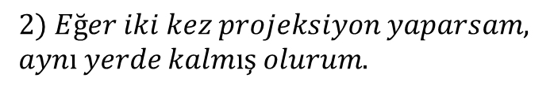
Projeksiyon ve Projeksiyon Matrisi
$$Önemli Özellikler;$$
$$y$$
$$e=y−p$$
$$x$$
$$1) Projeksiyon matrisi simekriktir.$$
$$p=xw$$
$$P^{T}={\frac{{xx}^{T}}{x^{T}x}}^{T}=\frac{x^{TT}x^{T}}{x^{T}x^{TT}}=\frac{xx^{T}}{x^{T}x}=P$$
$$2) Eğer iki kez projeksiyon yaparsam, \\ aynı yerde kalmış olurum.$$
Makine Öğrenmesi

Slide 32
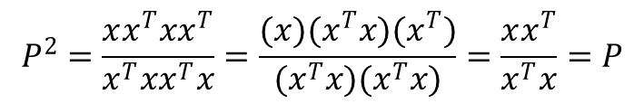
Projeksiyon ve Projeksiyon Matrisi
$$Önemli Özellikler;$$
$$y$$
$$e=y−p$$
$$x$$
$$1) Projeksiyon matrisi simekriktir.$$
$$p=xw$$
$$P^{T}={\frac{{xx}^{T}}{x^{T}x}}^{T}=\frac{x^{TT}x^{T}}{x^{T}x^{TT}}=\frac{xx^{T}}{x^{T}x}=P$$
$$2) Eğer iki kez projeksiyon yaparsam, \\ aynı yerde kalmış olurum.$$
$$P^{2}=\frac{xx^{T}xx^{T}}{x^{T}xx^{T}x}=\frac{(x)(x^{T}x)(x^{T})}{(x^{T}x)(x^{T}x)}=\frac{xx^{T}}{x^{T}x}=P$$
Makine Öğrenmesi

Slide 33
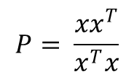
Projeksiyon ve Projeksiyon Matrisi
$$Önemli Özellikler;$$
$$y$$
$$e=y−p$$
$$x$$
$$1) Projeksiyon matrisi simekriktir.$$
$$p=xw$$
$$P^{T}={\frac{{xx}^{T}}{x^{T}x}}^{T}=\frac{x^{TT}x^{T}}{x^{T}x^{TT}}=\frac{xx^{T}}{x^{T}x}=P$$
$$2) Eğer iki kez projeksiyon yaparsam, \\ aynı yerde kalmış olurum.$$
$$P^{2}=\frac{xx^{T}xx^{T}}{x^{T}xx^{T}x}=\frac{(x)(x^{T}x)(x^{T})}{(x^{T}x)(x^{T}x)}=\frac{xx^{T}}{x^{T}x}=P$$
$$P= \frac{{xx}^{T}}{x^{T}x}$$
Makine Öğrenmesi

Slide 34

Projeksiyon ve Projeksiyon Matrisi
$$Önemli Özellikler;$$
$$y$$
$$e=y−p$$
$$x$$
$$1) Projeksiyon matrisi simekriktir.$$
$$p=xw$$
$$P^{T}={\frac{{xx}^{T}}{x^{T}x}}^{T}=\frac{x^{TT}x^{T}}{x^{T}x^{TT}}=\frac{xx^{T}}{x^{T}x}=P$$
$$2) Eğer iki kez projeksiyon yaparsam, \\ aynı yerde kalmış olurum.$$
$$P^{2}=\frac{xx^{T}xx^{T}}{x^{T}xx^{T}x}=\frac{(x)(x^{T}x)(x^{T})}{(x^{T}x)(x^{T}x)}=\frac{xx^{T}}{x^{T}x}=P$$
$$matris$$
$$P= \frac{{xx}^{T}}{x^{T}x}$$
Makine Öğrenmesi

Slide 35

Projeksiyon ve Projeksiyon Matrisi
$$Önemli Özellikler;$$
$$y$$
$$e=y−p$$
$$x$$
$$1) Projeksiyon matrisi simekriktir.$$
$$p=xw$$
$$P^{T}={\frac{{xx}^{T}}{x^{T}x}}^{T}=\frac{x^{TT}x^{T}}{x^{T}x^{TT}}=\frac{xx^{T}}{x^{T}x}=P$$
$$2) Eğer iki kez projeksiyon yaparsam, \\ aynı yerde kalmış olurum.$$
$$P^{2}=\frac{xx^{T}xx^{T}}{x^{T}xx^{T}x}=\frac{(x)(x^{T}x)(x^{T})}{(x^{T}x)(x^{T}x)}=\frac{xx^{T}}{x^{T}x}=P$$
$$matris$$
$$P= \frac{{xx}^{T}}{x^{T}x}$$
$$dot product :iç çarpım ({\left\|x\right\|}^{2})$$
Makine Öğrenmesi

Slide 36





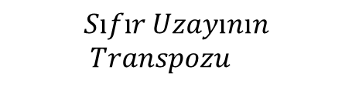
Neden Projeksiyon yaparız ?
$$Kolon Uzayı$$
$$p$$
$$\dim{C\left(X\right)=r}$$
$$y$$
$$Sıfır Uzayının \\ Transpozu$$
$$\dim{N\left(X^{T}\right)=m−r}$$
Makine Öğrenmesi

Slide 37

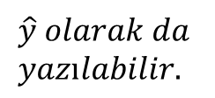
Neden Projeksiyon yaparız ?
$$\hat{y} olarak da \\ yazılabilir.$$
$$Kolon Uzayı$$
$$p$$
$$\dim{C\left(X\right)=r}$$
$$e=y−p$$
$$y$$
$$Sıfır Uzayının \\ Transpozu$$
$$\dim{N\left(X^{T}\right)=m−r}$$
Makine Öğrenmesi

Slide 38
Neden Projeksiyon yaparız ?
$$\hat{y} olarak da \\ yazılabilir.$$
$Çünkü Xw=y denkleminin çözümü olmayabilir.$
$$Kolon Uzayı$$
$$p$$
$$\dim{C\left(X\right)=r}$$
$$e=y−p$$
$$y$$
$$Sıfır Uzayının \\ Transpozu$$
$$\dim{N\left(X^{T}\right)=m−r}$$
Makine Öğrenmesi

Slide 39
Neden Projeksiyon yaparız ?
$$\hat{y} olarak da \\ yazılabilir.$$
$Çünkü Xw=y denkleminin çözümü olmayabilir.$
$yani uygun y değerlerini alamayabilirim.$
$$Kolon Uzayı$$
$$p$$
$$\dim{C\left(X\right)=r}$$
$$e=y−p$$
$$y$$
$$Sıfır Uzayının \\ Transpozu$$
$$\dim{N\left(X^{T}\right)=m−r}$$
Makine Öğrenmesi

Slide 40
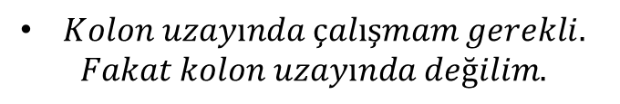
Neden Projeksiyon yaparız ?
$$\hat{y} olarak da \\ yazılabilir.$$
$Çünkü Xw=y denkleminin çözümü olmayabilir.$
$yani uygun y değerlerini alamayabilirim.$
$$Kolon Uzayı$$
$Kolon uzayında çalışmam gerekli.$ $Fakat kolon uzayında değilim.$
$$p$$
$$\dim{C\left(X\right)=r}$$
$$e=y−p$$
$$y$$
$$Sıfır Uzayının \\ Transpozu$$
$$\dim{N\left(X^{T}\right)=m−r}$$
Makine Öğrenmesi

Slide 41
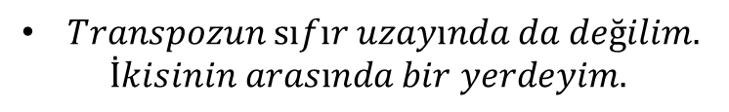
Neden Projeksiyon yaparız ?
$$\hat{y} olarak da \\ yazılabilir.$$
$Çünkü Xw=y denkleminin çözümü olmayabilir.$
$yani uygun y değerlerini alamayabilirim.$
$$Kolon Uzayı$$
$Kolon uzayında çalışmam gerekli.$ $Fakat kolon uzayında değilim.$
$$p$$
$$\dim{C\left(X\right)=r}$$
$$e=y−p$$
$Transpozun sıfır uzayında da değilim.$ $İkisinin arasında bir yerdeyim.$
$$y$$
$$Sıfır Uzayının \\ Transpozu$$
$$\dim{N\left(X^{T}\right)=m−r}$$
Makine Öğrenmesi

Slide 42
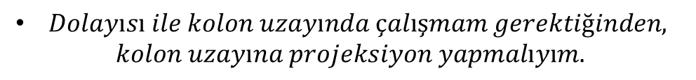
Neden Projeksiyon yaparız ?
$$\hat{y} olarak da \\ yazılabilir.$$
$Çünkü Xw=y denkleminin çözümü olmayabilir.$
$yani uygun y değerlerini alamayabilirim.$
$$Kolon Uzayı$$
$Kolon uzayında çalışmam gerekli.$ $Fakat kolon uzayında değilim.$
$$p$$
$$\dim{C\left(X\right)=r}$$
$$e=y−p$$
$Transpozun sıfır uzayında da değilim.$ $İkisinin arasında bir yerdeyim.$
$$y$$
$Dolayısı ile kolon uzayında çalışmam gerektiğinden,$ $kolon uzayına projeksiyon yapmalıyım.$
$$Sıfır Uzayının \\ Transpozu$$
$$\dim{N\left(X^{T}\right)=m−r}$$
Makine Öğrenmesi

Slide 43
Neden Projeksiyon yaparız ?
$$\hat{y} olarak da \\ yazılabilir.$$
$Çünkü Xw=y denkleminin çözümü olmayabilir.$
$yani uygun y değerlerini alamayabilirim.$
$$Kolon Uzayı$$
$Kolon uzayında çalışmam gerekli.$ $Fakat kolon uzayında değilim.$
$$p$$
$$\dim{C\left(X\right)=r}$$
$$e=y−p$$
$Transpozun sıfır uzayında da değilim.$ $İkisinin arasında bir yerdeyim.$
$$y$$
$Dolayısı ile kolon uzayında çalışmam gerektiğinden,$ $kolon uzayına projeksiyon yapmalıyım.$
$$Sıfır Uzayının \\ Transpozu$$
$$\dim{N\left(X^{T}\right)=m−r}$$
Makine Öğrenmesi

Slide 44
Neden Projeksiyon yaparız ?
$$\hat{y} olarak da \\ yazılabilir.$$
$Çünkü Xw=y denkleminin çözümü olmayabilir.$
$yani uygun y değerlerini alamayabilirim.$
$$Kolon Uzayı$$
$Kolon uzayında çalışmam gerekli.$ $Fakat kolon uzayında değilim.$
$$p$$
$$\dim{C\left(X\right)=r}$$
$$e=y−p$$
$Transpozun sıfır uzayında da değilim.$ $İkisinin arasında bir yerdeyim.$
$$y$$
$Dolayısı ile kolon uzayında çalışmam gerektiğinden,$ $kolon uzayına projeksiyon yapmalıyım.$
$Bundan dolayı bizde;X\hat{w}=p denklemini çözeriz.$
$$Sıfır Uzayının \\ Transpozu$$
$$\dim{N\left(X^{T}\right)=m−r}$$
Makine Öğrenmesi

Slide 45

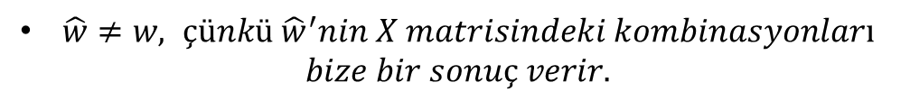
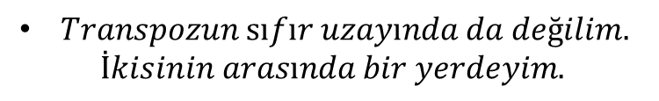
Neden Projeksiyon yaparız ?
$$\hat{y} olarak da \\ yazılabilir.$$
$Çünkü Xw=y denkleminin çözümü olmayabilir.$
$yani uygun y değerlerini alamayabilirim.$
$$Kolon Uzayı$$
$Kolon uzayında çalışmam gerekli.$ $Fakat kolon uzayında değilim.$
$$p$$
$$\dim{C\left(X\right)=r}$$
$$e=y−p$$
$Transpozun sıfır uzayında da değilim.$ $İkisinin arasında bir yerdeyim.$
$$y$$
$Dolayısı ile kolon uzayında çalışmam gerektiğinden,$ $kolon uzayına projeksiyon yapmalıyım.$
$Bundan dolayı bizde;X\hat{w}=p denklemini çözeriz.$
$\hat{w}≠w, çünkü {\hat{w}}^{′}nin X matrisindeki kombinasyonları$ $bize bir sonuç verir.$
$$Sıfır Uzayının \\ Transpozu$$
$$\left(En iyi sonuç \sim p=\hat{y}\right)$$
$$\dim{N\left(X^{T}\right)=m−r}$$
Makine Öğrenmesi

Slide 46

Neden Projeksiyon yaparız ?
$$P= \frac{{xx}^{T}}{x^{T}x}$$
$$Kolon Uzayı$$
$$p$$
$$\dim{C\left(X\right)=r}$$
$$e=y−p$$
$$y$$
$$Sıfır Uzayının \\ Transpozu$$
$$\dim{N\left(X^{T}\right)=m−r}$$
Makine Öğrenmesi

Slide 47

Neden Projeksiyon yaparız ?
$$P= \frac{{xx}^{T}}{x^{T}x}$$
$$1 boyutta \sim 1d$$
$$Kolon Uzayı$$
$$p$$
$$\dim{C\left(X\right)=r}$$
$$e=y−p$$
$$y$$
$$Sıfır Uzayının \\ Transpozu$$
$$\dim{N\left(X^{T}\right)=m−r}$$
Makine Öğrenmesi

Slide 48

Neden Projeksiyon yaparız ?
$$P= \frac{{xx}^{T}}{x^{T}x}$$
$$1 boyutta \sim 1d$$
$$Kolon Uzayı$$
$$p$$
$$Çok boyuta geçildiğinde;$$
$$\dim{C\left(X\right)=r}$$
$$e=y−p$$
$$y$$
$$Sıfır Uzayının \\ Transpozu$$
$$\dim{N\left(X^{T}\right)=m−r}$$
Makine Öğrenmesi

Slide 49

Neden Projeksiyon yaparız ?
$$P= \frac{{xx}^{T}}{x^{T}x}$$
$$1 boyutta \sim 1d$$
$$Kolon Uzayı$$
$$p$$
$$Çok boyuta geçildiğinde;$$
$$\dim{C\left(X\right)=r}$$
$$e=y−p$$
$$e=y−p=y−\hat{y}=y−X\hat{w}$$
$$y$$
$$Sıfır Uzayının \\ Transpozu$$
$$\dim{N\left(X^{T}\right)=m−r}$$
Makine Öğrenmesi

Slide 50

Neden Projeksiyon yaparız ?
$$P= \frac{{xx}^{T}}{x^{T}x}$$
$$1 boyutta \sim 1d$$
$$Kolon Uzayı$$
$$p$$
$$Çok boyuta geçildiğinde;$$
$$\dim{C\left(X\right)=r}$$
$$e=y−p$$
$$e=y−p=y−\hat{y}=y−X\hat{w}$$
$$y$$
$$X⊥e$$
$$Sıfır Uzayının \\ Transpozu$$
$$\dim{N\left(X^{T}\right)=m−r}$$
Makine Öğrenmesi

Slide 51

Neden Projeksiyon yaparız ?
$$P= \frac{{xx}^{T}}{x^{T}x}$$
$$1 boyutta \sim 1d$$
$$Kolon Uzayı$$
$$p$$
$$Çok boyuta geçildiğinde;$$
$$\dim{C\left(X\right)=r}$$
$$e=y−p$$
$$e=y−p=y−\hat{y}=y−X\hat{w}$$
$$y$$
$$X⊥e$$
$$X^{T}\left(y−X\hat{w}\right)=0$$
$$Sıfır Uzayının \\ Transpozu$$
$$\dim{N\left(X^{T}\right)=m−r}$$
Makine Öğrenmesi

Slide 52


Neden Projeksiyon yaparız ?
$$P= \frac{{xx}^{T}}{x^{T}x}$$
$$1 boyutta \sim 1d$$
$$Kolon Uzayı$$
$$p$$
$$Çok boyuta geçildiğinde;$$
$$\dim{C\left(X\right)=r}$$
$$e=y−p$$
$$e=y−p=y−\hat{y}=y−X\hat{w}$$
$$y$$
$$X⊥e$$
$$X^{T}\left(y−X\hat{w}\right)=0$$
$$X^{T}y−X^{T}X\hat{w}=0$$
$$Sıfır Uzayının \\ Transpozu$$
$$\dim{N\left(X^{T}\right)=m−r}$$
Makine Öğrenmesi

Slide 53


Neden Projeksiyon yaparız ?
$$P= \frac{{xx}^{T}}{x^{T}x}$$
$$1 boyutta \sim 1d$$
$$Kolon Uzayı$$
$$p$$
$$Çok boyuta geçildiğinde;$$
$$\dim{C\left(X\right)=r}$$
$$e=y−p$$
$$e=y−p=y−\hat{y}=y−X\hat{w}$$
$$y$$
$$X⊥e$$
$$X^{T}\left(y−X\hat{w}\right)=0$$
$$X^{T}y−X^{T}X\hat{w}=0$$
$$Sıfır Uzayının \\ Transpozu$$
$$X^{T}X\hat{w}=X^{T}y$$
$$\dim{N\left(X^{T}\right)=m−r}$$
Makine Öğrenmesi

Slide 54

Neden Projeksiyon yaparız ?
$$P= \frac{{xx}^{T}}{x^{T}x}$$
$$1 boyutta \sim 1d$$
$$Kolon Uzayı$$
$$p$$
$$Çok boyuta geçildiğinde;$$
$$\dim{C\left(X\right)=r}$$
$$e=y−p$$
$$e=y−p=y−\hat{y}=y−X\hat{w}$$
$$y$$
$$X⊥e$$
$$X^{T}\left(y−X\hat{w}\right)=0$$
$$X^{T}y−X^{T}X\hat{w}=0$$
$$Sıfır Uzayının \\ Transpozu$$
$$X^{T}X\hat{w}=X^{T}y$$
$$\hat{w}={\left(X^{T}X\right)}^{−1}X^{T}y$$
$$\dim{N\left(X^{T}\right)=m−r}$$
Makine Öğrenmesi

Slide 55
Neden Projeksiyon yaparız ?
$$P= \frac{{xx}^{T}}{x^{T}x}$$
$$1 boyutta \sim 1d$$
$$Kolon Uzayı$$
$$p$$
$$Çok boyuta geçildiğinde;$$
$$\dim{C\left(X\right)=r}$$
$$e=y−p$$
$$e=y−p=y−\hat{y}=y−X\hat{w}$$
$$y$$
$$X⊥e$$
$$X^{T}\left(y−X\hat{w}\right)=0$$
$$X^{T}y−X^{T}X\hat{w}=0$$
$$Sıfır Uzayının \\ Transpozu$$
$$X^{T}X\hat{w}=X^{T}y$$
$$\hat{w}={\left(X^{T}X\right)}^{−1}X^{T}y$$
$$\dim{N\left(X^{T}\right)=m−r}$$
Makine Öğrenmesi

Slide 56

Neden Projeksiyon yaparız ?
$$P= \frac{{xx}^{T}}{x^{T}x}$$
$$1 boyutta \sim 1d$$
$$Kolon Uzayı$$
$$p$$
$$Çok boyuta geçildiğinde;$$
$$\dim{C\left(X\right)=r}$$
$$e=y−p$$
$$e=y−p=y−\hat{y}=y−X\hat{w}$$
$$y$$
$$X⊥e$$
$$X^{T}\left(y−X\hat{w}\right)=0$$
$$X^{T}y−X^{T}X\hat{w}=0$$
$$Sıfır Uzayının \\ Transpozu$$
$$X^{T}X\hat{w}=X^{T}y$$
$$\hat{w}={\left(X^{T}X\right)}^{−1}X^{T}y$$
$$Çok boyutta$$
$$\dim{N\left(X^{T}\right)=m−r}$$
Makine Öğrenmesi

Slide 57

Neden Projeksiyon yaparız ?
$$P= \frac{{xx}^{T}}{x^{T}x}$$
$$1 boyutta \sim 1d$$
$$Kolon Uzayı$$
$$p$$
$$Çok boyuta geçildiğinde;$$
$$\dim{C\left(X\right)=r}$$
$$e=y−p$$
$$e=y−p=y−\hat{y}=y−X\hat{w}$$
$$y$$
$$X⊥e$$
$$X^{T}\left(y−X\hat{w}\right)=0$$
$$X^{T}y−X^{T}X\hat{w}=0$$
$$Sıfır Uzayının \\ Transpozu$$
$$X^{T}X\hat{w}=X^{T}y$$
$$\hat{w}={\left(X^{T}X\right)}^{−1}X^{T}y$$
$$Çok boyutta$$
$$\dim{N\left(X^{T}\right)=m−r}$$
$$p=X\hat{w}=X{\left(X^{T}X\right)}^{−1}X^{T}y$$
Makine Öğrenmesi

Slide 58


Neden Projeksiyon yaparız ?
$$P= \frac{{xx}^{T}}{x^{T}x}$$
$$1 boyutta \sim 1d$$
$$Kolon Uzayı$$
$$p$$
$$Çok boyuta geçildiğinde;$$
$$\dim{C\left(X\right)=r}$$
$$e=y−p$$
$$e=y−p=y−\hat{y}=y−X\hat{w}$$
$$y$$
$$X⊥e$$
$$X^{T}\left(y−X\hat{w}\right)=0$$
$$X^{T}y−X^{T}X\hat{w}=0$$
$$Sıfır Uzayının \\ Transpozu$$
$$X^{T}X\hat{w}=X^{T}y$$
$$\hat{w}={\left(X^{T}X\right)}^{−1}X^{T}y$$
$$Çok boyutta$$
$$\dim{N\left(X^{T}\right)=m−r}$$
$$p=X\hat{w}=X{\left(X^{T}X\right)}^{−1}X^{T}y$$
$$P=X{\left(X^{T}X\right)}^{−1}X^{T}$$
Makine Öğrenmesi

Slide 59

Neden Projeksiyon yaparız ?
$P=X{\left(X^{T}X\right)}^{−1}X^{T}$
$$Kolon Uzayı$$
$$p$$
$$\dim{C\left(X\right)=r}$$
$$e=y−p$$
$$y$$
$$Sıfır Uzayının \\ Transpozu$$
$$\dim{N\left(X^{T}\right)=m−r}$$
Makine Öğrenmesi

Slide 60


Neden Projeksiyon yaparız ?
$P=X{\left(X^{T}X\right)}^{−1}X^{T}$
$Eğer tersi alınan değerin içini dışarıya dağıtır isek,$
$$Kolon Uzayı$$
$$p$$
$$P=XX^{−1}{\left(X^{T}\right)}^{−1}X^{T}=I$$
$$\dim{C\left(X\right)=r}$$
$$e=y−p$$
$$birim matrisini elde ederiz.$$
$$y$$
$$Sıfır Uzayının \\ Transpozu$$
$$\dim{N\left(X^{T}\right)=m−r}$$
Makine Öğrenmesi

Slide 61
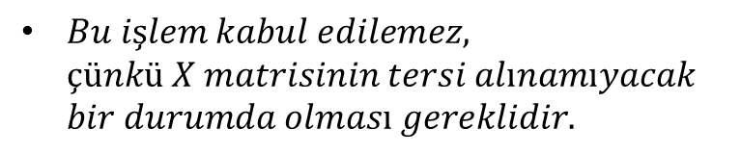
Neden Projeksiyon yaparız ?
$P=X{\left(X^{T}X\right)}^{−1}X^{T}$
$Eğer tersi alınan değerin içini dışarıya dağıtır isek,$
$$Kolon Uzayı$$
$$p$$
$$P=XX^{−1}{\left(X^{T}\right)}^{−1}X^{T}=I$$
$$\dim{C\left(X\right)=r}$$
$$e=y−p$$
$$birim matrisini elde ederiz.$$
$$y$$
$Bu işlem kabul edilemez,$ $çünkü X matrisinin tersi alınamıyacak$ $bir durumda olması gereklidir.$
$$Sıfır Uzayının \\ Transpozu$$
$$\dim{N\left(X^{T}\right)=m−r}$$
Makine Öğrenmesi

Slide 62
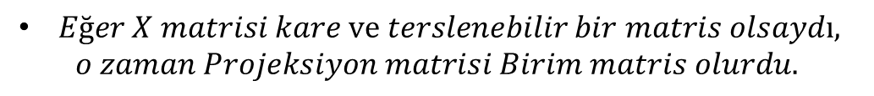
Neden Projeksiyon yaparız ?
$P=X{\left(X^{T}X\right)}^{−1}X^{T}$
$Eğer tersi alınan değerin içini dışarıya dağıtır isek,$
$$Kolon Uzayı$$
$$p$$
$$P=XX^{−1}{\left(X^{T}\right)}^{−1}X^{T}=I$$
$$\dim{C\left(X\right)=r}$$
$$e=y−p$$
$$birim matrisini elde ederiz.$$
$$y$$
$Bu işlem kabul edilemez,$ $çünkü X matrisinin tersi alınamıyacak$ $bir durumda olması gereklidir.$
$Eğer X matrisi kare ve terslenebilir bir matris olsaydı,$ $o zaman Projeksiyon matrisi Birim matris olurdu.$
$$Sıfır Uzayının \\ Transpozu$$
$$\dim{N\left(X^{T}\right)=m−r}$$
Makine Öğrenmesi

Slide 63
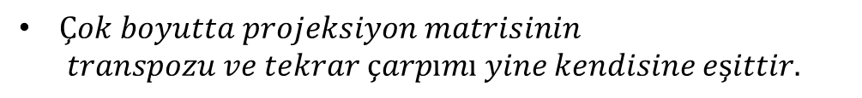
Neden Projeksiyon yaparız ?
$P=X{\left(X^{T}X\right)}^{−1}X^{T}$
$Eğer tersi alınan değerin içini dışarıya dağıtır isek,$
$$Kolon Uzayı$$
$$p$$
$$P=XX^{−1}{\left(X^{T}\right)}^{−1}X^{T}=I$$
$$\dim{C\left(X\right)=r}$$
$$e=y−p$$
$$birim matrisini elde ederiz.$$
$$y$$
$Bu işlem kabul edilemez,$ $çünkü X matrisinin tersi alınamıyacak$ $bir durumda olması gereklidir.$
$Eğer X matrisi kare ve terslenebilir bir matris olsaydı,$ $o zaman Projeksiyon matrisi Birim matris olurdu.$
$$Sıfır Uzayının \\ Transpozu$$
$Çok boyutta projeksiyon matrisinin$ $transpozu ve tekrar çarpımı yine kendisine eşittir.$
$$\dim{N\left(X^{T}\right)=m−r}$$
Makine Öğrenmesi

Slide 64

Neden Projeksiyon yaparız ?
$P=X{\left(X^{T}X\right)}^{−1}X^{T}$
$Eğer tersi alınan değerin içini dışarıya dağıtır isek,$
$$Kolon Uzayı$$
$$p$$
$$P=XX^{−1}{\left(X^{T}\right)}^{−1}X^{T}=I$$
$$\dim{C\left(X\right)=r}$$
$$e=y−p$$
$$birim matrisini elde ederiz.$$
$$y$$
$Bu işlem kabul edilemez,$ $çünkü X matrisinin tersi alınamıyacak$ $bir durumda olması gereklidir.$
$Eğer X matrisi kare ve terslenebilir bir matris olsaydı,$ $o zaman Projeksiyon matrisi Birim matris olurdu.$
$$Sıfır Uzayının \\ Transpozu$$
$Çok boyutta projeksiyon matrisinin$ $transpozu ve tekrar çarpımı yine kendisine eşittir.$
$$\dim{N\left(X^{T}\right)=m−r}$$
$$P^{T}=P, P^{2}=P$$
Makine Öğrenmesi

Slide 65
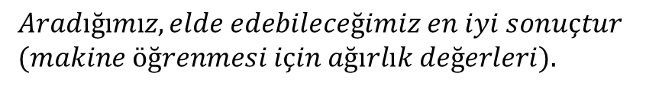
Projeksiyon formulleri
$$Aradığımız, elde edebileceğimiz en iyi sonuçtur \\ (makine öğrenmesi için ağırlık değerleri).$$
$$Kolon Uzayı$$
$$p$$
$$\dim{C\left(X\right)=r}$$
$$e=y−p$$
$$y$$
$$Sıfır Uzayının \\ Transpozu$$
$$\dim{N\left(X^{T}\right)=m−r}$$
Makine Öğrenmesi

Slide 66

Projeksiyon formulleri
$$Aradığımız, elde edebileceğimiz en iyi sonuçtur \\ (makine öğrenmesi için ağırlık değerleri).$$
$$Kolon Uzayı$$
$$p$$
$X^{T}X\hat{w}=X^{T}y, çözebileceğim denklem$
$$\dim{C\left(X\right)=r}$$
$$e=y−p$$
$$y$$
$$Sıfır Uzayının \\ Transpozu$$
$$\dim{N\left(X^{T}\right)=m−r}$$
Makine Öğrenmesi

Slide 67

Projeksiyon formulleri
$$Aradığımız, elde edebileceğimiz en iyi sonuçtur \\ (makine öğrenmesi için ağırlık değerleri).$$
$$Kolon Uzayı$$
$$p$$
$X^{T}X\hat{w}=X^{T}y, çözebileceğim denklem$
$$\dim{C\left(X\right)=r}$$
$$e=y−p$$
$\hat{w}={(X^{T}X)}^{−1}X^{T}y, en iyi w (en yakın w)$
$$y$$
$$Sıfır Uzayının \\ Transpozu$$
$$\dim{N\left(X^{T}\right)=m−r}$$
Makine Öğrenmesi

Slide 68

Projeksiyon formulleri
$$Aradığımız, elde edebileceğimiz en iyi sonuçtur \\ (makine öğrenmesi için ağırlık değerleri).$$
$$Kolon Uzayı$$
$$p$$
$X^{T}X\hat{w}=X^{T}y, çözebileceğim denklem$
$$\dim{C\left(X\right)=r}$$
$$e=y−p$$
$\hat{w}={(X^{T}X)}^{−1}X^{T}y, en iyi w (en yakın w)$
$$y$$
$p=X{\left(X^{T}X\right)}^{−1}X^{T}y, en iyi projeksiyon$
$$Sıfır Uzayının \\ Transpozu$$
$$\dim{N\left(X^{T}\right)=m−r}$$
Makine Öğrenmesi

Slide 69
Projeksiyon formulleri
$$Aradığımız, elde edebileceğimiz en iyi sonuçtur \\ (makine öğrenmesi için ağırlık değerleri).$$
$$Kolon Uzayı$$
$$p$$
$X^{T}X\hat{w}=X^{T}y, çözebileceğim denklem$
$$\dim{C\left(X\right)=r}$$
$$e=y−p$$
$\hat{w}={(X^{T}X)}^{−1}X^{T}y, en iyi w (en yakın w)$
$$y$$
$p=X{\left(X^{T}X\right)}^{−1}X^{T}y, en iyi projeksiyon$
$P=X{\left(X^{T}X\right)}^{−1}X^{T}, en iyi projeksiyon matrisi$
$$Sıfır Uzayının \\ Transpozu$$
$$\dim{N\left(X^{T}\right)=m−r}$$
Makine Öğrenmesi

Slide 70








Pseudo inverse
$$Denklemimizde tersi alınamayan bir matris var ise {\left(X^{T}X\right)}^{−1}$$
$$"pseudoinverse" kullanılır.$$
https://en.wikipedia.org/wiki/Moore%E2%80%93Penrose_inverse
$$ilgili linkin QR kodu$$
https://www.youtube.com/watch?v=Go2aLo7ZOlU
$$\hat{w}=pseudoinverse(X^{T}X)X^{T}y$$
$$ilgili linkin QR kodu$$
https://docs.scipy.org/doc/numpy/reference/generated/numpy.linalg.pinv.html#:~:text=pinv,-numpy.linalg.&text=Compute%20the%20(Moore%2DPenrose),including%20all%20large%20singular%20values.&text=Matrix%20or%20stack%20of%20matrices%20to%20be%20pseudo%2Dinverted.
$$ilgili linkin QR kodu$$
Makine Öğrenmesi

Slide 71







Örnek
$$y$$
$$2$$
$$1$$
$$t$$
$$1$$
$$2$$
$$3$$
Makine Öğrenmesi

Slide 72



Örnek
$$y$$
$$C+D=1$$
$$C+2D=2$$
$$2$$
$$C+3D=2$$
$$1$$
$$t$$
$$1$$
$$2$$
$$3$$
Makine Öğrenmesi

Slide 73

Örnek
$$y$$
$$y=C+Dt$$
$$C+D=1$$
$$C+2D=2$$
$$2$$
$$C+3D=2$$
$$1$$
$$t$$
$$1$$
$$2$$
$$3$$
Makine Öğrenmesi

Slide 74
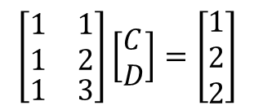



Örnek
$$y$$
$$y=C+Dt$$
$$C+D=1$$
$$\left[\begin{aligned}&\begin{matrix}1 & 1 \\ 1 & 2\end{matrix} \\ &\begin{matrix}1 & 3\end{matrix}\end{aligned}\right]\left[\begin{aligned}&C \\ &D\end{aligned}\right]=\left[\begin{aligned}&1 \\ &2 \\ &2\end{aligned}\right]$$
$$C+2D=2$$
$$2$$
$$C+3D=2$$
$$X$$
$$w$$
$$y$$
$$1$$
$$t$$
$$1$$
$$2$$
$$3$$
Makine Öğrenmesi

Slide 75

Örnek
$$y$$
$$y=C+Dt$$
$$C+D=1$$
$$\left[\begin{aligned}&\begin{matrix}1 & 1 \\ 1 & 2\end{matrix} \\ &\begin{matrix}1 & 3\end{matrix}\end{aligned}\right]\left[\begin{aligned}&C \\ &D\end{aligned}\right]=\left[\begin{aligned}&1 \\ &2 \\ &2\end{aligned}\right]$$
$$C+2D=2$$
$$2$$
$$C+3D=2$$
$$X$$
$$w$$
$$y$$
$$1$$
$$t$$
$$\hat{w}={\left(X^{T}X\right)}^{−1}X^{T}y$$
$$1$$
$$2$$
$$3$$
Makine Öğrenmesi

Slide 76
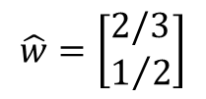
Örnek
$$y$$
$$y=C+Dt$$
$$C+D=1$$
$$\left[\begin{aligned}&\begin{matrix}1 & 1 \\ 1 & 2\end{matrix} \\ &\begin{matrix}1 & 3\end{matrix}\end{aligned}\right]\left[\begin{aligned}&C \\ &D\end{aligned}\right]=\left[\begin{aligned}&1 \\ &2 \\ &2\end{aligned}\right]$$
$$C+2D=2$$
$$2$$
$$C+3D=2$$
$$X$$
$$w$$
$$y$$
$$1$$
$$\hat{w}={\left(X^{T}X\right)}^{−1}X^{T}y$$
$$\hat{w}=\left[\begin{aligned}&2/3 \\ &1/2\end{aligned}\right]$$
$$t$$
$$1$$
$$2$$
$$3$$
Makine Öğrenmesi

Slide 77
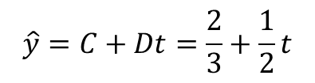
Örnek
$$y$$
$$y=C+Dt$$
$$C+D=1$$
$$\left[\begin{aligned}&\begin{matrix}1 & 1 \\ 1 & 2\end{matrix} \\ &\begin{matrix}1 & 3\end{matrix}\end{aligned}\right]\left[\begin{aligned}&C \\ &D\end{aligned}\right]=\left[\begin{aligned}&1 \\ &2 \\ &2\end{aligned}\right]$$
$$C+2D=2$$
$$2$$
$$C+3D=2$$
$$X$$
$$w$$
$$y$$
$$1$$
$$\hat{w}={\left(X^{T}X\right)}^{−1}X^{T}y$$
$$\hat{w}=\left[\begin{aligned}&2/3 \\ &1/2\end{aligned}\right]$$
$$t$$
$$1$$
$$2$$
$$3$$
$$\hat{y}=C+Dt=\frac{2}{3}+\frac{1}{2}t$$
Makine Öğrenmesi

Slide 78
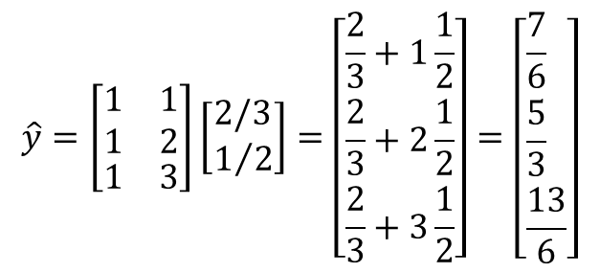
Örnek
$$y$$
$$y=C+Dt$$
$$C+D=1$$
$$\left[\begin{aligned}&\begin{matrix}1 & 1 \\ 1 & 2\end{matrix} \\ &\begin{matrix}1 & 3\end{matrix}\end{aligned}\right]\left[\begin{aligned}&C \\ &D\end{aligned}\right]=\left[\begin{aligned}&1 \\ &2 \\ &2\end{aligned}\right]$$
$$C+2D=2$$
$$2$$
$$C+3D=2$$
$$X$$
$$w$$
$$y$$
$$1$$
$$\hat{w}={\left(X^{T}X\right)}^{−1}X^{T}y$$
$$\hat{w}=\left[\begin{aligned}&2/3 \\ &1/2\end{aligned}\right]$$
$$t$$
$$1$$
$$2$$
$$3$$
$$\hat{y}=C+Dt=\frac{2}{3}+\frac{1}{2}t$$
$$\hat{y}=\left[\begin{aligned}&\begin{matrix}1 & 1 \\ 1 & 2\end{matrix} \\ &\begin{matrix}1 & 3\end{matrix}\end{aligned}\right]\left[\begin{aligned}&2/3 \\ &1/2\end{aligned}\right]=\left[\begin{aligned}&\frac{2}{3}+1\frac{1}{2} \\ &\frac{2}{3}+2\frac{1}{2} \\ &\frac{2}{3}+3\frac{1}{2}\end{aligned}\right]=\left[\begin{aligned}&\frac{7}{6} \\ &\frac{5}{3} \\ &\frac{13}{6}\end{aligned}\right]$$
Makine Öğrenmesi

Slide 79

Örnek
$$y$$
$$y=C+Dt$$
$$C+D=1$$
$$\left[\begin{aligned}&\begin{matrix}1 & 1 \\ 1 & 2\end{matrix} \\ &\begin{matrix}1 & 3\end{matrix}\end{aligned}\right]\left[\begin{aligned}&C \\ &D\end{aligned}\right]=\left[\begin{aligned}&1 \\ &2 \\ &2\end{aligned}\right]$$
$$C+2D=2$$
$$2$$
$$C+3D=2$$
$$X$$
$$w$$
$$y$$
$$1$$
$$\hat{w}={\left(X^{T}X\right)}^{−1}X^{T}y$$
$$\hat{w}=\left[\begin{aligned}&2/3 \\ &1/2\end{aligned}\right]$$
$$t$$
$$1$$
$$2$$
$$3$$
$$\hat{y}=C+Dt=\frac{2}{3}+\frac{1}{2}t$$
$$e=y−\hat{y}=y−p$$
$$\hat{y}=\left[\begin{aligned}&\begin{matrix}1 & 1 \\ 1 & 2\end{matrix} \\ &\begin{matrix}1 & 3\end{matrix}\end{aligned}\right]\left[\begin{aligned}&2/3 \\ &1/2\end{aligned}\right]=\left[\begin{aligned}&\frac{2}{3}+1\frac{1}{2} \\ &\frac{2}{3}+2\frac{1}{2} \\ &\frac{2}{3}+3\frac{1}{2}\end{aligned}\right]=\left[\begin{aligned}&\frac{7}{6} \\ &\frac{5}{3} \\ &\frac{13}{6}\end{aligned}\right]$$
Makine Öğrenmesi

Slide 80
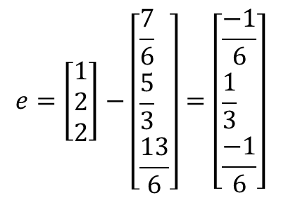
Örnek
$$y$$
$$y=C+Dt$$
$$C+D=1$$
$$\left[\begin{aligned}&\begin{matrix}1 & 1 \\ 1 & 2\end{matrix} \\ &\begin{matrix}1 & 3\end{matrix}\end{aligned}\right]\left[\begin{aligned}&C \\ &D\end{aligned}\right]=\left[\begin{aligned}&1 \\ &2 \\ &2\end{aligned}\right]$$
$$C+2D=2$$
$$2$$
$$C+3D=2$$
$$X$$
$$w$$
$$y$$
$$1$$
$$\hat{w}={\left(X^{T}X\right)}^{−1}X^{T}y$$
$$\hat{w}=\left[\begin{aligned}&2/3 \\ &1/2\end{aligned}\right]$$
$$t$$
$$1$$
$$2$$
$$3$$
$$\hat{y}=C+Dt=\frac{2}{3}+\frac{1}{2}t$$
$$e=y−\hat{y}=y−p$$
$$e=\left[\begin{aligned}&1 \\ &2 \\ &2\end{aligned}\right]−\left[\begin{aligned}&\frac{7}{6} \\ &\frac{5}{3} \\ &\frac{13}{6}\end{aligned}\right]=\left[\begin{aligned}&\frac{−1}{6} \\ &\frac{1}{3} \\ &\frac{−1}{6}\end{aligned}\right]$$
$$\hat{y}=\left[\begin{aligned}&\begin{matrix}1 & 1 \\ 1 & 2\end{matrix} \\ &\begin{matrix}1 & 3\end{matrix}\end{aligned}\right]\left[\begin{aligned}&2/3 \\ &1/2\end{aligned}\right]=\left[\begin{aligned}&\frac{2}{3}+1\frac{1}{2} \\ &\frac{2}{3}+2\frac{1}{2} \\ &\frac{2}{3}+3\frac{1}{2}\end{aligned}\right]=\left[\begin{aligned}&\frac{7}{6} \\ &\frac{5}{3} \\ &\frac{13}{6}\end{aligned}\right]$$
Makine Öğrenmesi

Slide 81
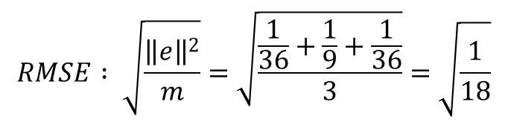
Örnek
$$y$$
$$y=C+Dt$$
$$C+D=1$$
$$\left[\begin{aligned}&\begin{matrix}1 & 1 \\ 1 & 2\end{matrix} \\ &\begin{matrix}1 & 3\end{matrix}\end{aligned}\right]\left[\begin{aligned}&C \\ &D\end{aligned}\right]=\left[\begin{aligned}&1 \\ &2 \\ &2\end{aligned}\right]$$
$$C+2D=2$$
$$2$$
$$C+3D=2$$
$$X$$
$$w$$
$$y$$
$$1$$
$$\hat{w}={\left(X^{T}X\right)}^{−1}X^{T}y$$
$$\hat{w}=\left[\begin{aligned}&2/3 \\ &1/2\end{aligned}\right]$$
$$t$$
$$1$$
$$2$$
$$3$$
$$\hat{y}=C+Dt=\frac{2}{3}+\frac{1}{2}t$$
$$e=y−\hat{y}=y−p$$
$$e=\left[\begin{aligned}&1 \\ &2 \\ &2\end{aligned}\right]−\left[\begin{aligned}&\frac{7}{6} \\ &\frac{5}{3} \\ &\frac{13}{6}\end{aligned}\right]=\left[\begin{aligned}&\frac{−1}{6} \\ &\frac{1}{3} \\ &\frac{−1}{6}\end{aligned}\right]$$
$$\hat{y}=\left[\begin{aligned}&\begin{matrix}1 & 1 \\ 1 & 2\end{matrix} \\ &\begin{matrix}1 & 3\end{matrix}\end{aligned}\right]\left[\begin{aligned}&2/3 \\ &1/2\end{aligned}\right]=\left[\begin{aligned}&\frac{2}{3}+1\frac{1}{2} \\ &\frac{2}{3}+2\frac{1}{2} \\ &\frac{2}{3}+3\frac{1}{2}\end{aligned}\right]=\left[\begin{aligned}&\frac{7}{6} \\ &\frac{5}{3} \\ &\frac{13}{6}\end{aligned}\right]$$
$$RMSE : \sqrt{\frac{{\left\|e\right\|}^{2}}{m}}=\sqrt{\frac{\frac{1}{36}+\frac{1}{9}+\frac{1}{36}}{3}}=\sqrt{\frac{1}{18}}$$
Makine Öğrenmesi

